Slide 1


Slide 2


Slide 3





Slide 4
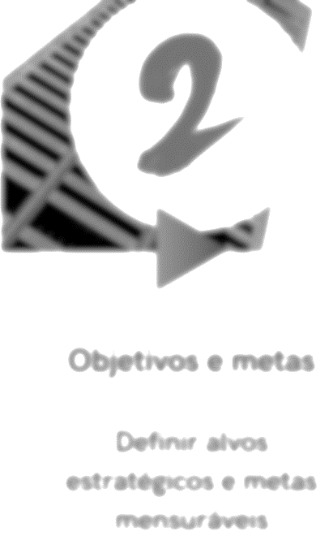



Slide 5
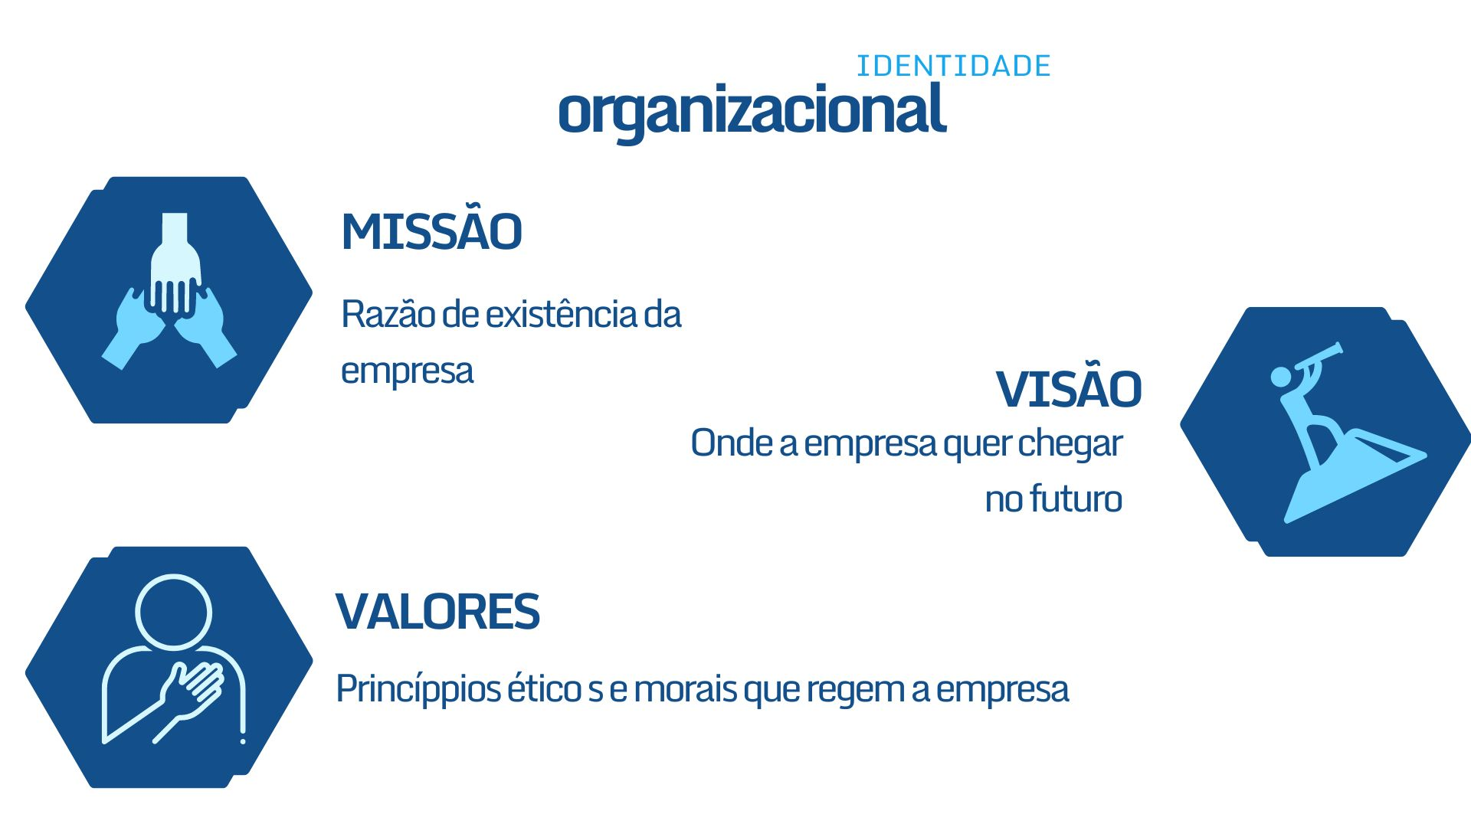

Slide 6
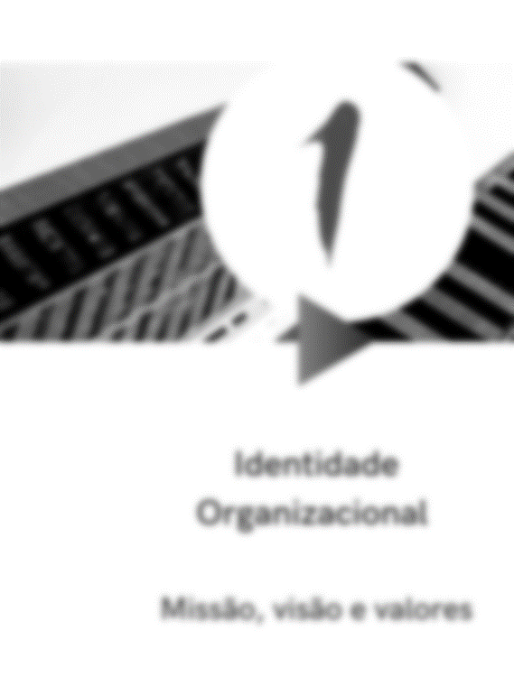

Slide 7
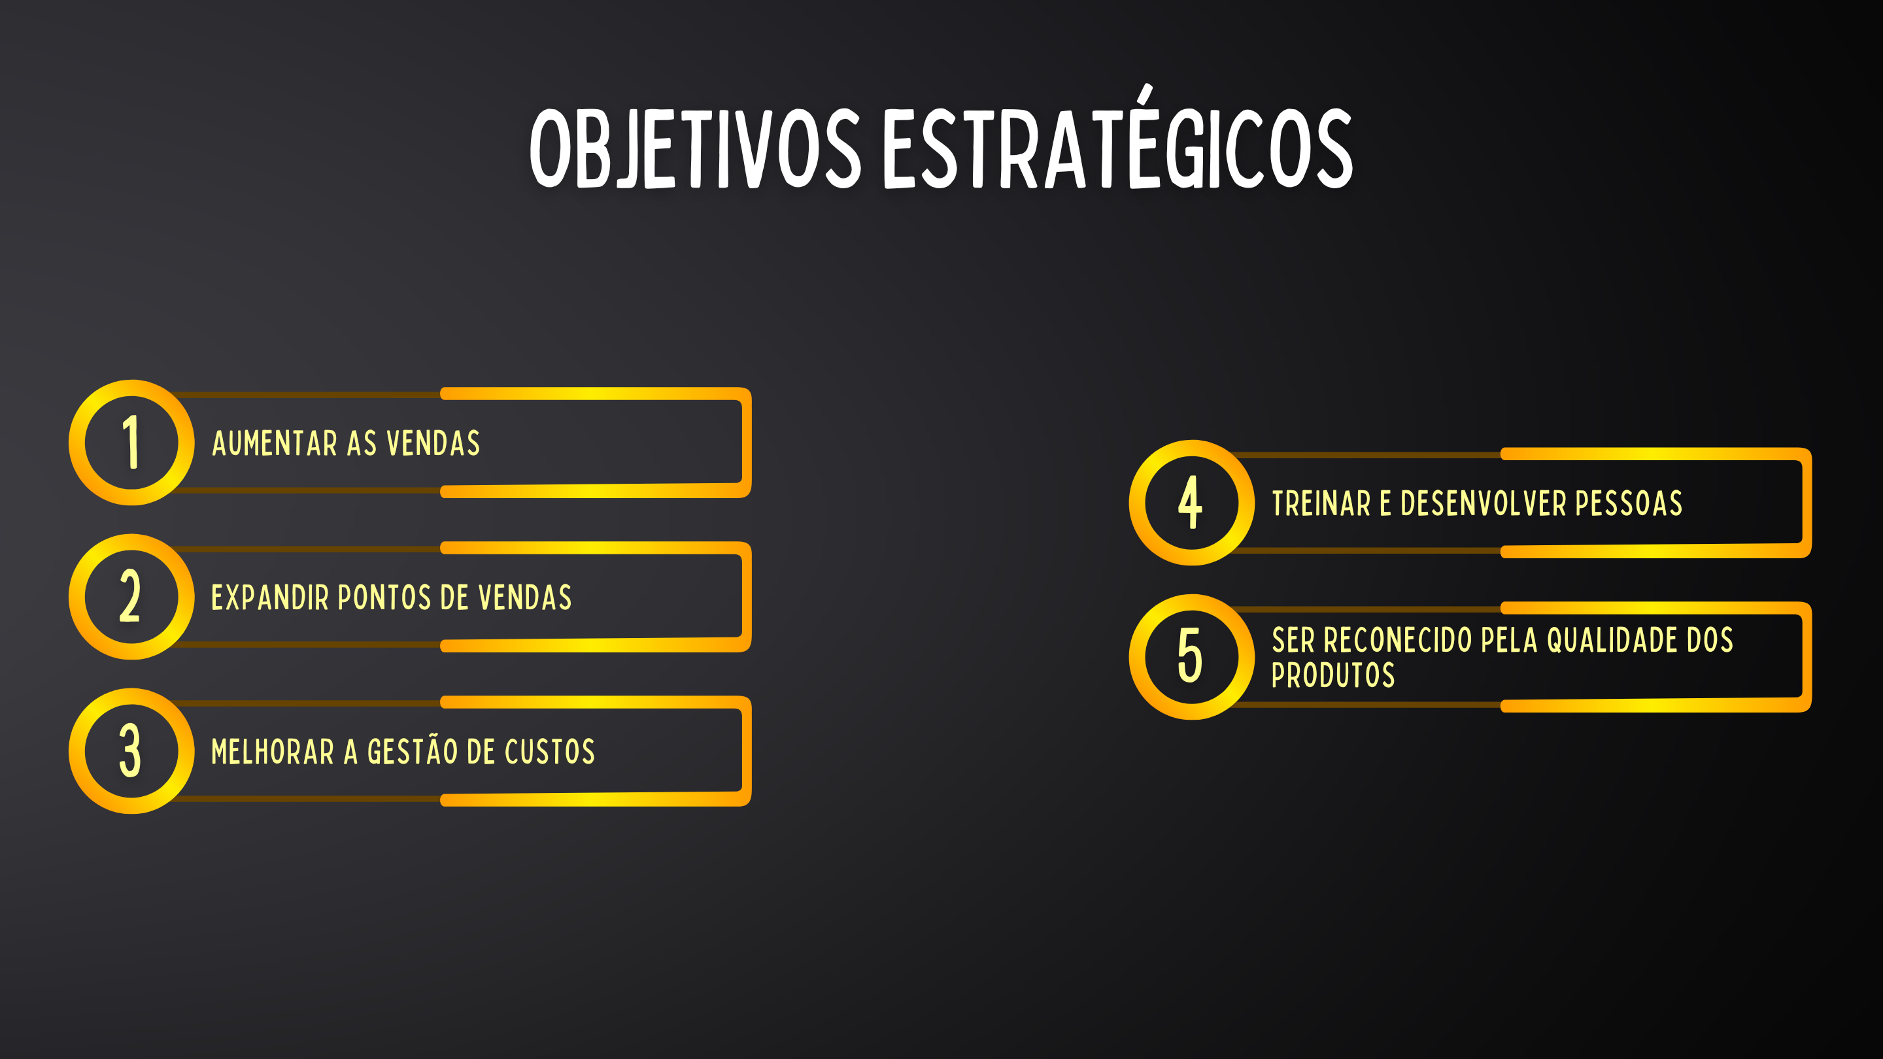
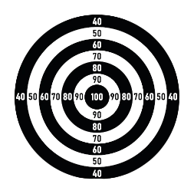

Slide 8


Slide 10
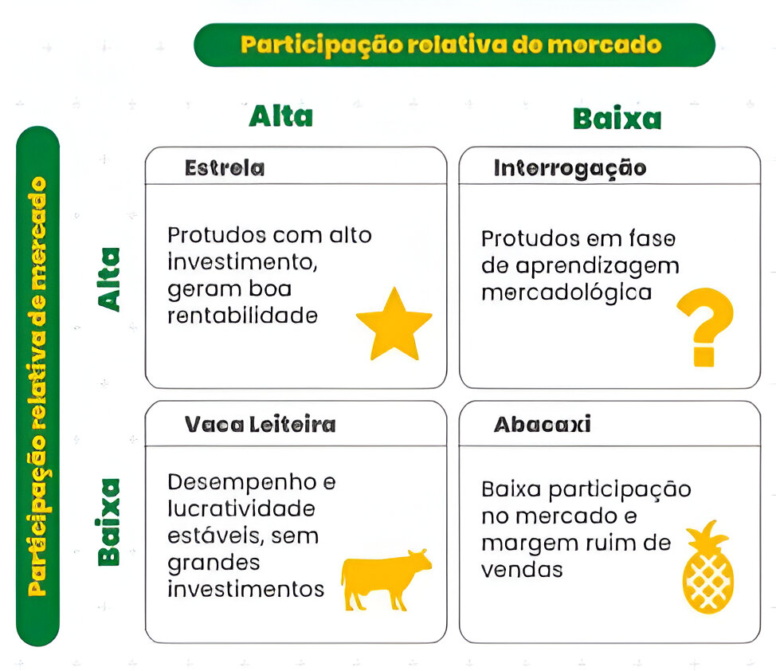

Slide 11
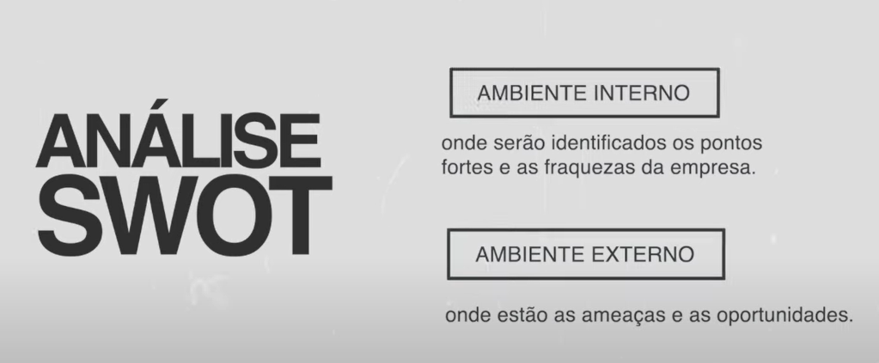

Slide 12


Slide 13
RESULTADO DOS CRUZAMENTOS
ESTRATÉGIA OFENSIVA: Explorando as Forças em sincronia com Oportunidades (FORÇAS x OPORTUNIDADES)
ESTRATÉGIA CONFRONTATIVA: Utilizando Forças para lidar com Ameaças (FORÇAS x AMEAÇAS)

Slide 14
RESULTADO DOS CRUZAMENTOS
ESTRATÉGIA DE REFORÇO: Superando Fraquezas para aproveitar Oportunidades (FRAQUEZAS x OPORTUNIDADES)
ESTRATÉGIA DEFENSIVA: Atenuando Fraquezas diante de Ameaças
(FRAQUEZAS x AMEAÇAS)

Slide 15
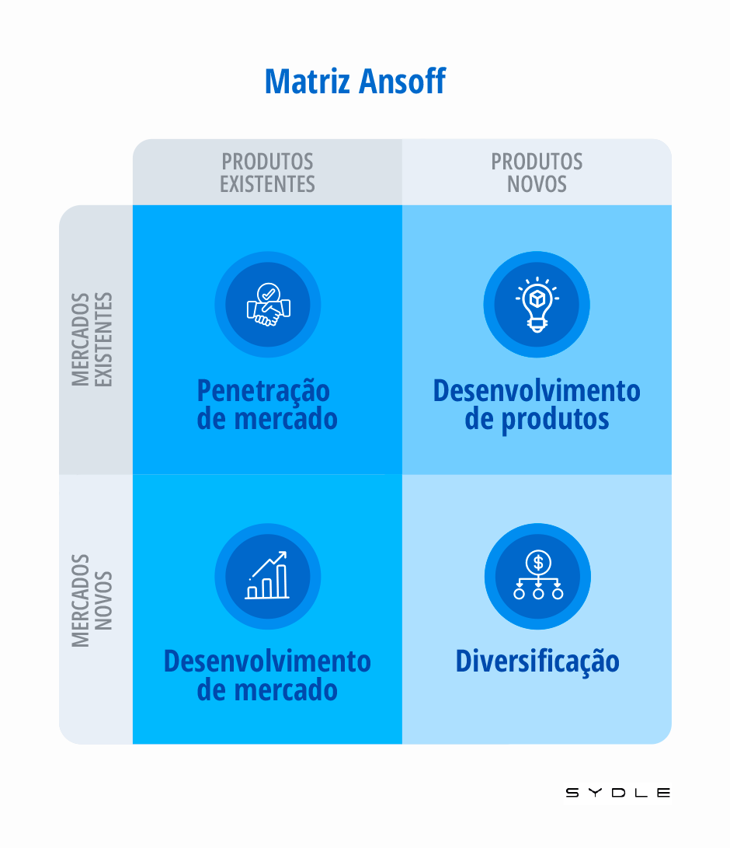

Slide 16
Ferramenta estratégica utilizada para planejar o crescimento e a expansão de uma empresa.
Ajuda a identificar oportunidades de crescimento com base em produtos e mercados.
A matriz é dividida em quatro quadrantes, cada um representando uma estratégia de crescimento diferente

Slide 17

Objetivo: Aumentar a participação de mercado com produtos existentes em mercados existentes.
Exemplo: Uma empresa de bebidas que investe em campanhas publicitárias para ganhar mais clientes no seu mercado atual.

Slide 18

Objetivo: Introduzir novos produtos em mercados existentes.
Exemplo: Uma empresa de tecnologia que lança um novo modelo de smartphone para seus clientes atuais.

Slide 19

Objetivo: Entrar em novos mercados com produtos existentes.
Exemplo: Uma marca de roupas que decide expandir suas operações para um novo país.

Slide 20

Objetivo: Introduzir novos produtos em novos mercados.
Exemplo: Uma empresa de alimentos que começa a produzir e vender produtos eletrônicos

Slide 21
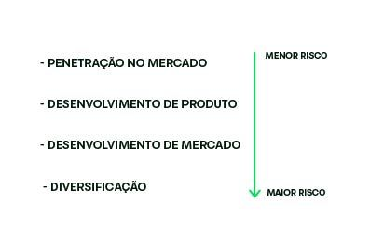
Das quatro estratégias, a penetração no mercado é a menos arriscada, enquanto a diversificação é a mais arriscada.

Slide 22
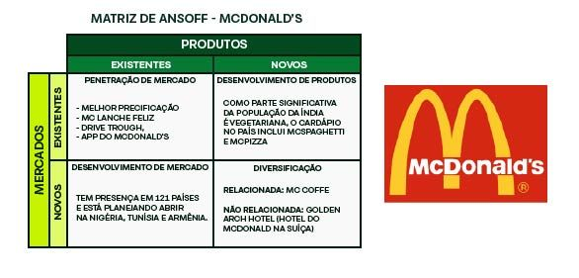

Slide 23
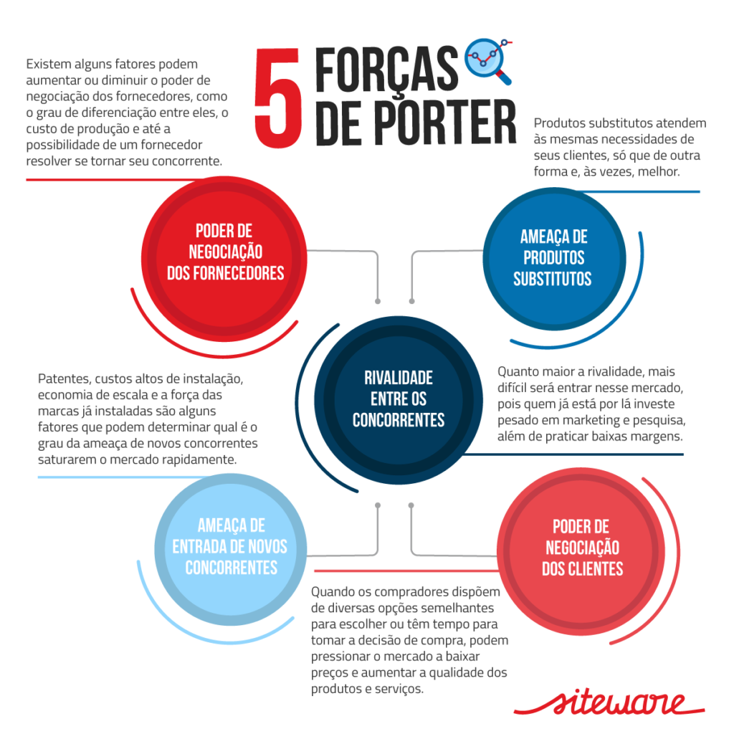

É uma ferramenta criada por Michael Porter com o objetivo de avaliar e analisar o ambiente externo no qual a organização está inserida.

Slide 24
FORÇA 1. CONCORRENTES ATUAIS
Quais são as forças e fraquezas dos seus concorrentes?
Com o que estamos concorrendo (número de usuários ativos, vendas totais, market share etc.)?
Fatores importantes para clientes novos e existentes
Qual o papel das inovações como um fator de rivalidade?

Slide 25
FORÇA 2. PODER DOS CLIENTES
Qual a posição do nosso produto no negócio de um cliente?
Qual a curva de adoção do nosso produto?
Como o valor criado para o cliente pode ser quantificado?
Até que grau o produto é padronizado?
Quais são os custos para um cliente mudar o produto?
Quão leais à marca são seus clientes?

Slide 26
FORÇA 3. PODER DOS FORNECEDORES
Qual sua dependência com os fornecedores?
Qual a dependência com os canais de distribuição?
Porcentagem de processos de aquisição padronizados
O número de fornecedores

Slide 27
FORÇA 4. CONCORRENTES FUTUROS
Que desafios um novo concorrente enfrentaria?
Quais são as barreiras de entrada (preço de entrada, custo para obter a expertise necessária)?
Quais são os facilitadores de entrada (como nenhum produto de legado para apoiar)?

Slide 28
FORÇA 5. AMEAÇA DO SUBSTITUTO
Produtos substitutos existentes (custo de mudança, problema/adequação do produto)
Possíveis disruptores de mercado (faça uma análise regularmente para detectar disruptores o mais cedo possível)

Slide 30


Slide 31


Slide 32

FORMAR GRUPOS
(máximo 5 integrantes)
Objetivo:
Constituir ou escolher uma empresa (real ou fictícia) para fazermos a administração de marketing dela.
Prazo
Durante todo o curso da disciplina

Slide 33
Plano de Marketing
Documento complementar ao Plano Estratégico que estabelece o conjunto de ações e as estratégias definidas e elaboradas para alcançar determinado mercado ou foco.

Slide 34
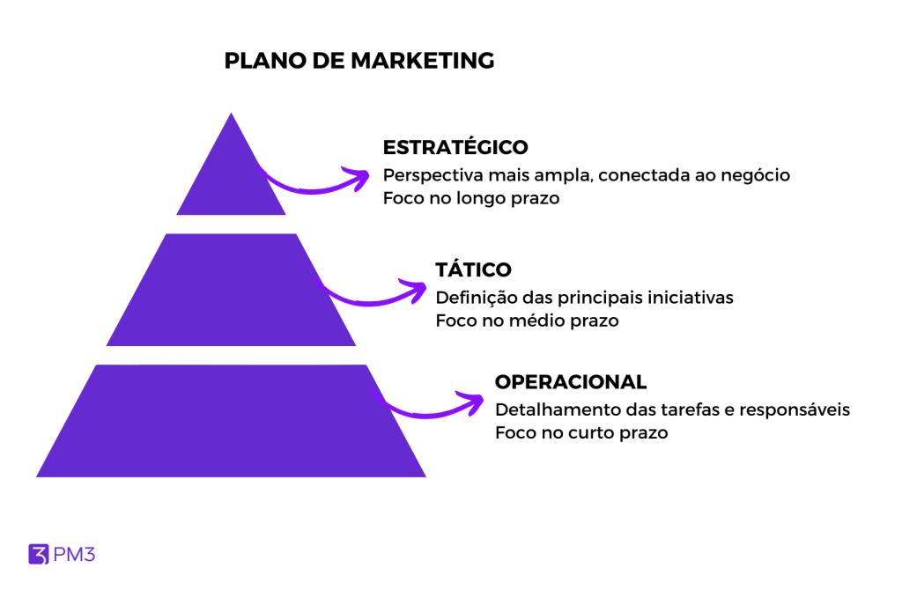


Slide 35
Plano de Marketing
Descreve o ambiente de mercado e os segmentos de consumidores-alvo, e especifica um conjunto de ações, com recursos associados, para alcançar objetivos consistentes com o mercado e com os objetivos estratégicos da empresa.

Slide 36


Slide 37
Plano de Marketing - construção
SIMPLES | Fácil de compreender
CLARO | Preciso e detalhado
PRÁTICO | Fixa metas realistas
FLEXÍVEL | Adaptável às mudanças do ambiente competitivo

Slide 38
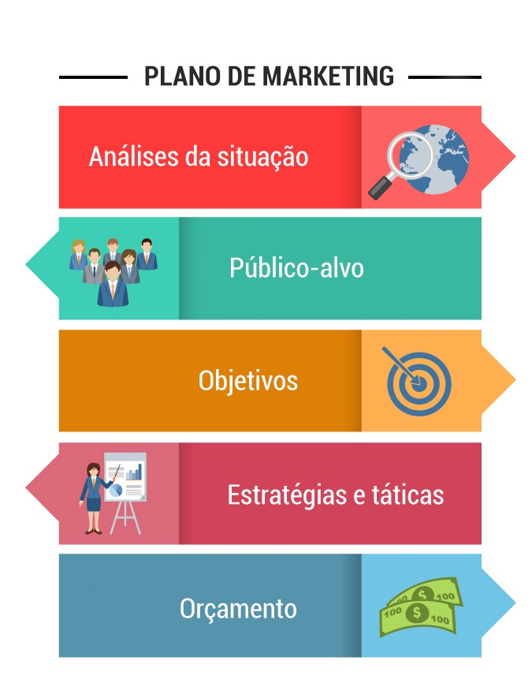

Slide 39
